Slide 1
题目分析
任轩笛

Slide 2
纸牌(card)
题目大意:
有n张纸牌，每张正反面都有一个数。问你最少把多少张翻面使得众数出现超过一半次。
得分情况：

Slide 3
纸牌(card)
这是一道不算难的特判题，注意细节即可。
维护两个哈希表（或者map）H0,H1，分别记录不翻面/翻面时，某种数字的个数。
如果一张卡片a=b，就把H0[a]++，否则H0[a]++,H1[b]++。
然后枚举所有的数字，如果它能成为众数(H0[x]+H1[x]>=(n+1)/2)，就计算下它至少要翻多少张牌才能成为众数。
这个数字显然是max((n+1)/2-H0[x],0)。
所有情况里取个最优解就可以了。
复杂度O(n)或O(n log n)。

Slide 4
后缀数组(sort)
题目大意：
给出一个长为n的字符串，定义si是i往后延伸m个字符得到的子串。现在每次可以交换相邻两个si，求把si排成顺序的最小步数。
得分情况：

Slide 5
后缀数组(sort)
首先是一个重要的结论：最小相邻交换次数就等于逆序对数。
考虑某一次交换的是i和i+1，那么它们和其它所有元素的相对关系都没有变，只有它们两个本身构成的一个逆序对会消失，因此逆序对数恰好减1。
而当整个序列没有排成顺序的时候，必然存在两个相邻的逆序元素，一定可以通过交换它们使得逆序对减1。
逆序对数可以用归并排序，或者树状数组等数据结构在O(n log n)的时间内求出来。
那么问题就变成了如何把si的排名都求出来。

Slide 6
后缀数组(sort)
这里提供两种做法。
做法1：
考虑如何比较两个字符串的大小，可以二分+哈希。
即二分出两个串最长的公共前缀，则后面一位一定是不同的，直接判这一位哪个字符串小就可以了。判定两个串是否相等可以用哈希来O(1)完成。
由于外面还要套一个sort，所以这个做法的总复杂度是O(n log^2 n)。
这个做法可以参考孙耀峰大神的标程。

Slide 7
后缀数组(sort)
做法2：
由于比较的都是同一个串的不同子串，可以考虑模仿后缀数组的过程来倍增。
即如果我们求出了每个位置往后2^k个字符形成的串(记为s[k,i])的大小关系，现在要求每个位置往后2^(k+1)个字符(s[k+1,i])的大小关系。
观察到比如s[k+1,i]和s[k+1,j]比较大小，本质上就是先比较s[k,i]和s[k,j]的大小，如果相等再比较s[k,i+2^k]和s[k,j+2^k]的大小。
也就是说前一层的结果可以被表示成一个二元组，对这个二元组进行排序就能得到后一层的结果。
如果每层用sort，复杂度是O(n log^2 n)，如果用基数排序，就是O(n log n)的。
对这个做法有兴趣的同学可以看我的标程。

Slide 8
巧克力(chocolate)
题目大意：
有一个n*m的矩阵，你要横着或者竖着切若干刀把它划成k个矩形，使得这k个矩形的和分别等于给出的k个数。
得分情况：

Slide 9
巧克力(chocolate)
由于他最后要k个矩阵的和恰好匹配那读入的k个wi，因此不难想到用一个2^k的数来表示哪些wi已经被匹配过了。
考虑切巧克力的过程，一刀下去之后分成两块独立的巧克力，变成了两个独立的子问题。
那么设f[u,d,l,r,s=0..2^k-1]表示：以u,d,l,r为边界的巧克力，切成若干块并匹配s这个集合的wi，是否能够达成。
首先可以观察到，如果这块巧克力的和本身就不等于s中wi的和，那么无论怎么划分都是不可能的，直接返回false就行了。
如果可以的话，我们枚举第一刀，可能是横着的也可能是竖着的。
还要划开的两部分匹配的集合，一边是t，另一边就是s\t。

Slide 10
巧克力(chocolate)
函数框架就是：
f(u,d,l,r,s):
如果s中只有一个wi，且这块巧克力和就=wi，return 1
枚举s的子集t
枚举第一刀（比如假设是横着切i和i+1）
If (f(u,i,l,r,t)=1且f(i+1,d,l,r,s\t)=1) return 1
return 0
这个代码的状态数是O(n^4*2^k)的，转移是O(n*2^k)的，总复杂度是O(n^5*4^k)。
有一点小问题：状态太大了开不下怎么办？注意到每个f的值都是0或者1，如果一个int只存一个0/1未免太浪费了，可以一个int存32个0/1，这样就把空间除了32。或者直接使用c++的std::bitset，几乎不用改代码，也可以达成相同的效果。

Slide 11
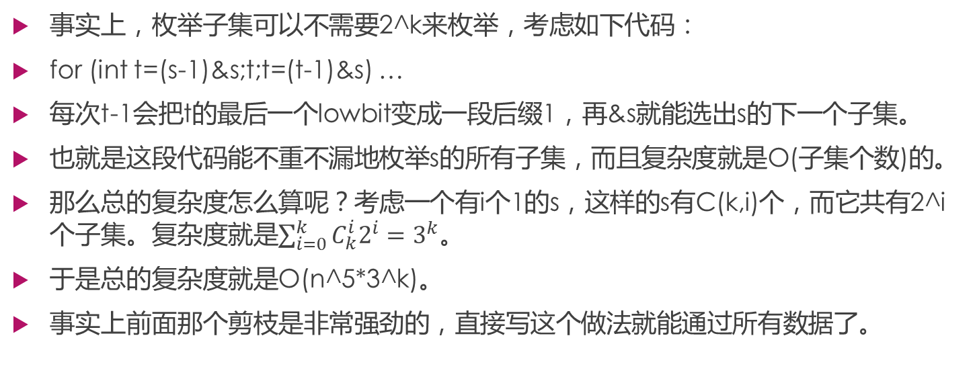
巧克力(chocolate)
事实上，枚举子集可以不需要2^k来枚举，考虑如下代码：
for (int t=(s-1)&s;t;t=(t-1)&s) …
每次t-1会把t的最后一个lowbit变成一段后缀1，再&s就能选出s的下一个子集。
也就是这段代码能不重不漏地枚举s的所有子集，而且复杂度就是O(子集个数)的。
那么总的复杂度怎么算呢？考虑一个有i个1的s，这样的s有C(k,i)个，而它共有2^i个子集。复杂度就是$\sum_{i=0}^{k}{C_{k}^{i}2^{i}}=3^{k}$。
于是总的复杂度就是O(n^5*3^k)。
事实上前面那个剪枝是非常强劲的，直接写这个做法就能通过所有数据了。

Slide 12
巧克力(chocolate)
还有一些高端点的做法：
对于每个f[u,d,l,r]，同时处理出所有s能否达到。
相当于问是否存在f[u,i,l,r]中的t1，和f[i+1,d,l,r]中的t2，使得t1&t2=0，且t1|t2=s。
这个是一个子集卷积问题，可以在O(2^k*k^2)的时间内解决。不过这已经远远超过了NOIP的范围。
这样的话复杂度是O(n^5*2^k*k^2)的，但是这样就不能应用那个可行性剪枝了，实际估计是跑不出来的。

Slide 13
三向城(city)
题目大意：
有一棵树，采用堆式存储，即x的父亲是x/2，左右儿子分别是x*2和x*2+1。多次询问两个节点的距离。
得分情况：

Slide 14
三向城(city)
两个点x,y之间的距离，显然就是x到LCA（最近公共祖先）的距离，加上y到LCA的距离。
考虑一棵普通的树，我们可以怎么暴力求LCA。
显然是每次在x,y中选深度大的那个往上爬，爬到两个点重合时这就是LCA。
这个过程也能顺便求出两个点之间的距离。
那么观察这棵树，虽然它的节点很多(10^9)，但是由于它是个完全二叉树，深度只有O(log n)级别！两个点的距离也不会超过2 log n。
那么我们直接用上面的做法暴力爬就行了。这题里深度大的节点编号必然不小于深度小的节点，因此直接判x和y哪个大就爬哪个就行了。复杂度O(q*log n)。

Slide 15
三向城(city)
再来讲一种O(1)的做法。
观察堆式存储中，一个节点编号的本质。
向左儿子走会使编号*2，向右儿子走会*2+1，这在二进制中就是往后添一个0或者1.
比如一个点的二进制表示是11001，就表示是从1开始，右左左右。
那么两个点的LCA就是他们二进制的最长公共前缀，注意要把位数对齐再计算。
算出了LCA，就只要计算一下x,y与LCA的深度差就可以了。
而一个点x的深度就是满足2^k<=x的最大k。这个如何求呢？可以预处理一个0..65535的数组A，如果x<65536就直接返回A[x]，否则返回A[x>>16]+16。

Slide 16
丑数(number)
题目大意：
给出一个大小为n的质因子集合，你需要找从小到大第k个质因子集合是它子集的数。
得分情况：

Slide 17
丑数(number)
这种第k优解的题，许多时候可以用堆来解决。
对于一个x，和两个质数p1,p2(p1<p2)，显然x*p1<x*p2。也就是说只有当x*p1已经被统计过之后，才有可能去统计x*p2。
一个比较容易想的做法是：维护一个堆，堆中元素是一个二元组(i,x)，表示这个数是x,下一个乘的质因子最小是pi。
每次找出堆中x最小的弹出来，枚举j>=i，把(j,x*pj)放进堆里，重复这个过程k次就行了。
复杂度是O(kn log kn)的。

Slide 18
丑数(number)
事实上，每次我们不必枚举所有的质因子把它们都转移掉，可以采用左儿子右兄弟的方式，把每个点的转移数都变成2。
即状态仍然是(i,x)，
一种转移是到(i,x*pi)，
一种转移如果i<n，到(i+1,x/pi*p[i+1])。
这样每一步只会转移出两个新的解，k步只会转移出2k个解，复杂度变成了O(k log k)。

Slide 19
丑数(number)
当然这题还有别的做法：
考虑直接维护丑数的列表F，每次O(n)算出下一个（最小的）丑数，添到列表后面。
这下一个丑数肯定是由当前某个丑数添一个质因子得到的。
对于每个质因子，维护Bi表示最小的使得pi*F[Bi]>F[last]的那个丑数编号。
随着last的增大，每个质因子的Bi都是单调不减的。那么就可以在O(nk)的复杂度内算出答案了。

Slide 20
兔子(rabbit)
题目大意：
求有多少n个数的排列，满足要么奇数位置比相邻的都大，要么偶数位置比相邻的都大。
得分情况：

Slide 21
兔子(rabbit)
由于只关心相邻两个数的大小关系，不难想到记录当前最后一个数是多少。
设f[i,j]表示i个数的排列，最后一个数是j，满足奇数位置比相邻的都大，这样的方案数。
转移就是枚举第i+1个数是多少，如果i是奇数的话，就要这个数比j大，否则要这个数比j小。
偶数的同理。
直接转移复杂度是O(n^3)的。
注意到转移是一个前缀和的形式（顺着转移就是差分的形式），那么处理下前缀和就可以O(n^2)了。

